Slide 1

Phrasal verbs

Slide 2
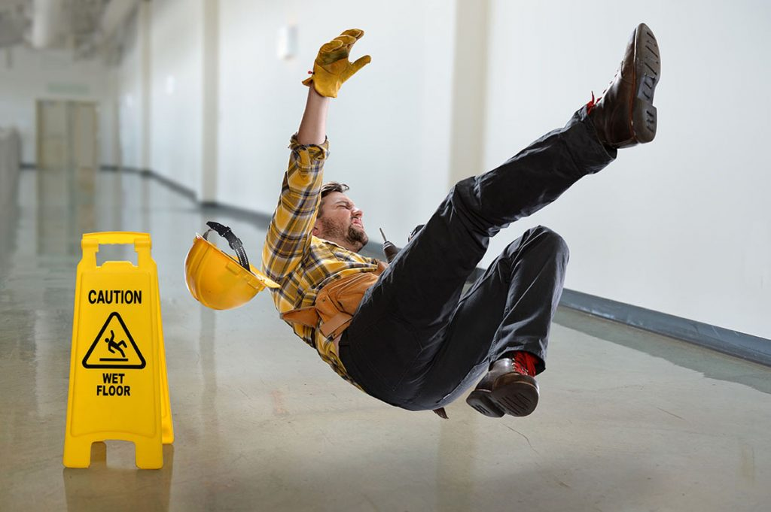
Fall -
падать
Fall – fell -fallen

Slide 3


Fall for :
become attracted to smb
believe a lie or trick or be deceived(вводить в заблуждение) by it
( западать на кого-либо, влюбиться)
( «купиться» на что-либо = поверить)

Slide 4
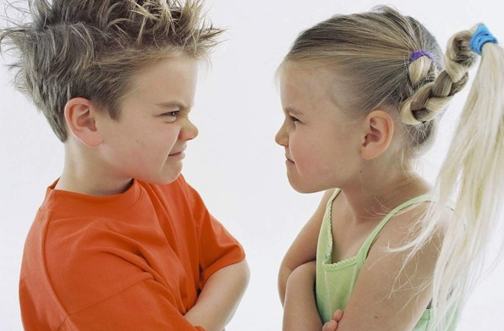
Fall out (with):
have an argument and stop being friendly with smb
( ссориться)

Slide 5


Fall through:
fail to happen (about an arrangement, plan, or deal)
( терпеть неудачу, провалиться)

Slide 6

Get -
получать
Get – got – got

Slide 7

Get away:
escape
(выйти из трудного положения, выйти сухим из воды)

Slide 8


Get on:
enter
(садиться в транспорт)
Get off:
leave
(выходить из транспорта)

Slide 9


Get along with smb:
have a friendly relationship
(ладить с кем-либо)

Slide 10

Get through:
succeed in contacting smb on the phone
(дозвониться)

Slide 11
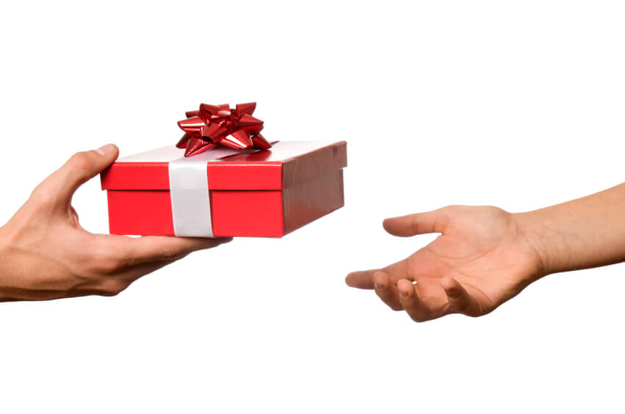
Give -
давать
Give - gave - given

Slide 12
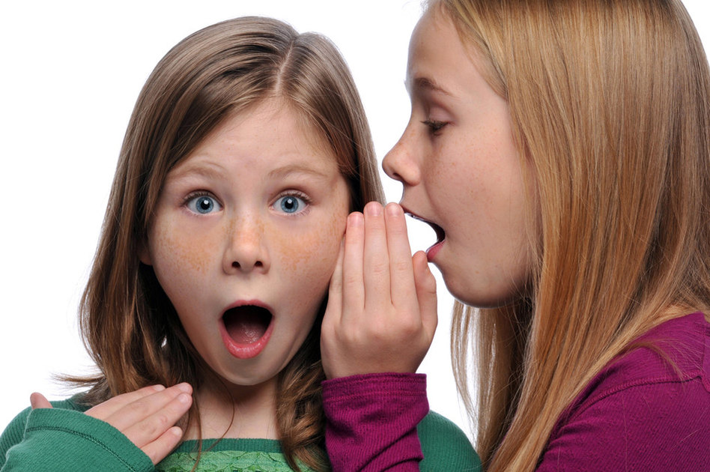

Give away:
1) make known, reveal information to other people
2) give smth free of charge, often because you no longer want it
(выдавать(информацию/ секрет),проговориться, разоблачать)
(отдавать, раздавать)

Slide 13
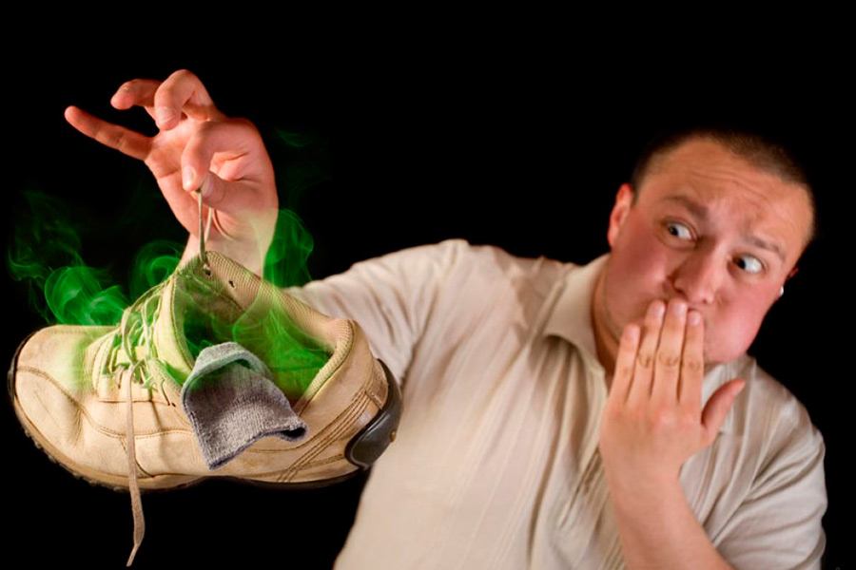
Give off / out:
produce gas, heat, or smell and send it out into the air
(источать, испускать)

Slide 14


Give up:
1) stop doing (esp. about a bad habbit)
2) decide that you cannot do something and stop trying to do it.
(бросить, отказаться (от привычки))
(сдаваться)

Slide 15
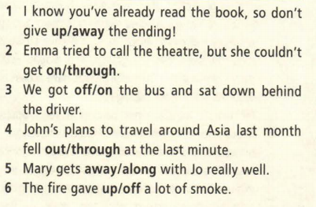
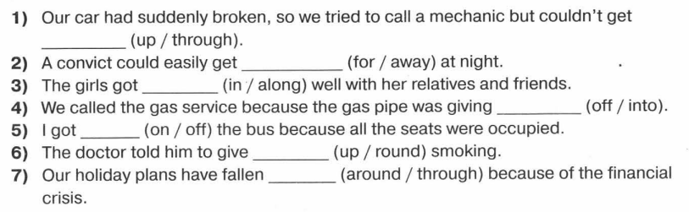
Choose the correct particles and translate the sentences.

Slide 16
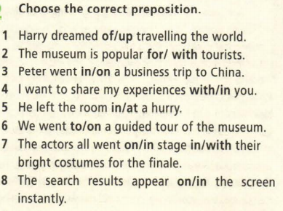
Prepositional phrases.

